Slide 1
Тема уроку:
Екологічні чинники
Викладач біології
Бабич Ірина Валеріївна

Slide 2
План:
Поняття про екологічні чинники
Класифікація екологічних факторів
Закон оптимуму

Slide 3
Екологічні фактори – це окремі властивості або елементи середовища, які впливають на організми.
Фактори середовища різноманітні, мають різну природу й специфіку дії.

Slide 4
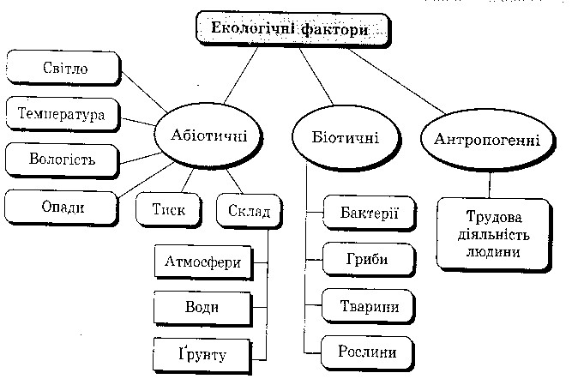

Slide 5

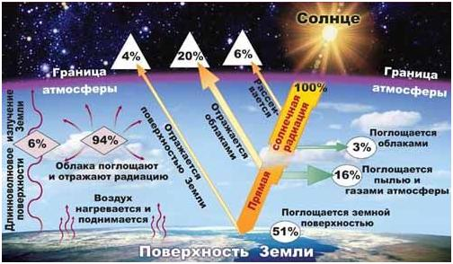
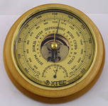
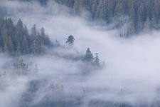

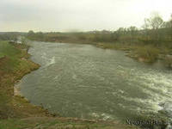
Абіотичні фактори – це сукупність умов неживої природи, що прямо чи побічно впливають на живі організми. Це температура, світло, радіоактивне випромінювання, тиск, вологість повітря, сольовий склад води, вітер, течії, рельєф місцевості.

Slide 6

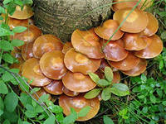
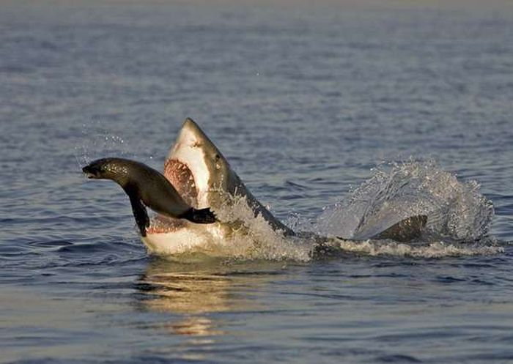
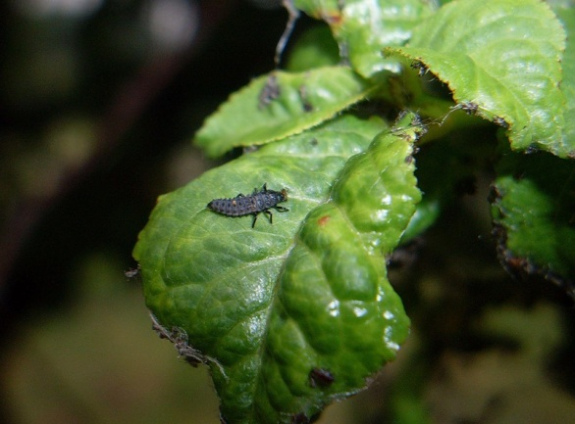
Біотичні фактори – це форми впливу живих істот одна на одну. Кожен організм постійно зазнає прямого або опосередкованого впливу інших істот, вступає у зв'язок із представниками свого виду й інших видів – рослинами, тваринами, мікроорганізмам, залежить від них і сам впливає на них.

Slide 7

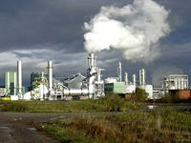

Антропогенні фактори – це форми діяльності людського суспільства, що призводять до зміни природи як середовища існування інших видів або безпосередньо позначаються на їхньому житті. Значення антропогенних впливів на увесь живий світ Землі продовжує стрімко зростати.
Зараз доля всіх видів організмів перебуває у руках людського суспільства, залежить від антропогенного впливу на природу.

Slide 8
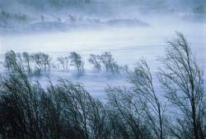
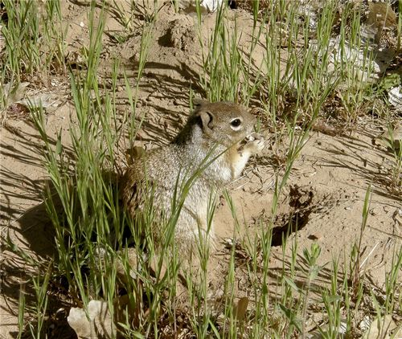
Той самий фактор середовища має різне значення в житті організмів різних видів, що живуть спільно.
Сильний вітер узимку несприятливий для великих тварин, які живуть відкрито, але не діє на більш дрібних, які ховаються в норах або під снігом.
Сольовий склад грунту важливий для живлення рослин, але байдужий для більшості наземних тварин

Slide 9
Мінливість екологічних факторів
Більшість екологічних факторів – температура, вологість, вітер, опади, наявність укриттів або їжі, хижаки, паразити, конкуренти – дуже мінливі в просторі і часі. Ступінь мінливості кожного з цих факторів залежить від особливостей середовища існування. Наприклад, температура сильно варіюється на поверхні суходолу, але майже постійна на дні океану або в глибині печер. Паразити ссавців живуть в умовах надлишку їжі, тоді як для вільних хижаків її запаси весь час змінюються слідом за зміною чисельності жертв.

Slide 10
Зміни факторів середовища в часі можуть бути:
Регулярно-періодичні;
Нерегулярні;
Спрямовані.

Slide 11
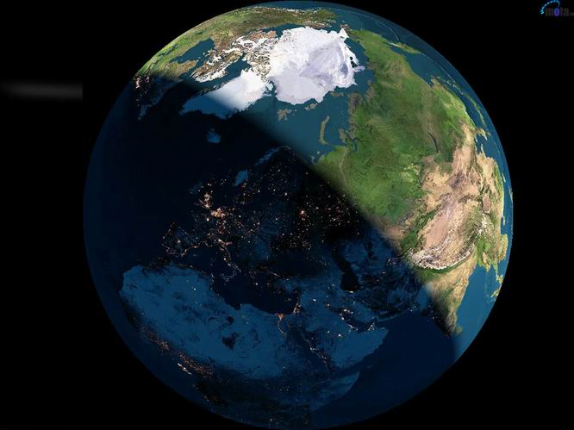
Регулярно-періодичні фактори
змінюють силу впливу у зв’язку з часом доби, сезоном року, ритмом припливів і відпливів в океані.

Slide 12
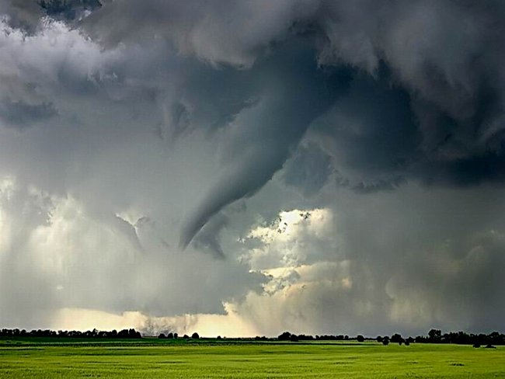
Нерегулярні фактори
без чіткої періодичності, наприклад, зміни погодних умов у різні роки, явища катастрофічного характеру – бурі, зливи, обвали тощо

Slide 13
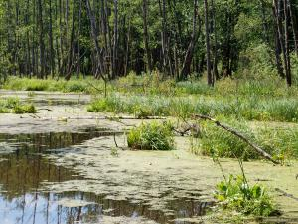
Спрямовані екологічні фактори
діють протягом певних, іноді тривалих, відрізків часу, наприклад, у випадках похолодання або потепління клімату, заростання водойм, постійного випасу худоби на одній і тій самій ділянці тощо

Slide 14
ЗАКОН ОПТИМУМУ:
Кожен фактор має лише певні межі позитивного впливу на організми.
Як недостатня, так і надлишкова дія фактора негативно позначається на життєдіяльності особин

Slide 15
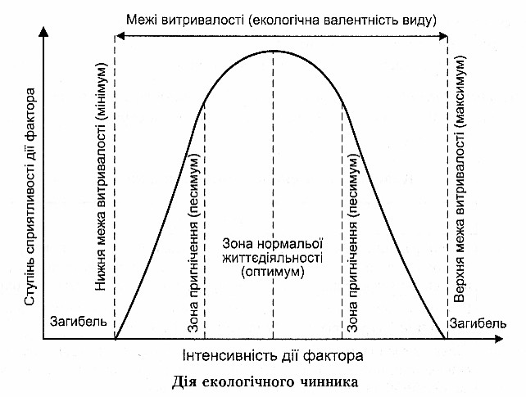

Slide 16
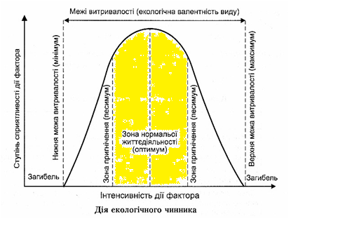
Сприятлива сила впливу називається зоною оптимуму екологічного фактора.

Slide 17
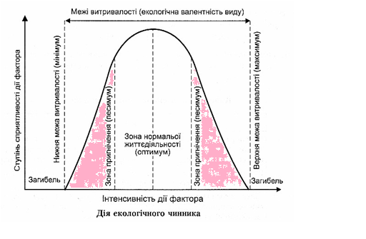
Чим сильнішим є відхилення від оптимуму, тим більше виражена пригнічу вальна дія даного фактора на організм – зона песимуму

Slide 18
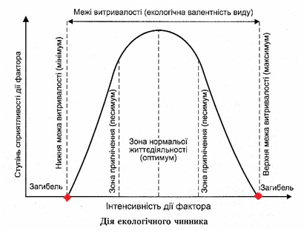
Максимально й мінімально витримувані значення фактора – це критичні точки, за межами яких існування організму неможливе, настає смерть.

Slide 19
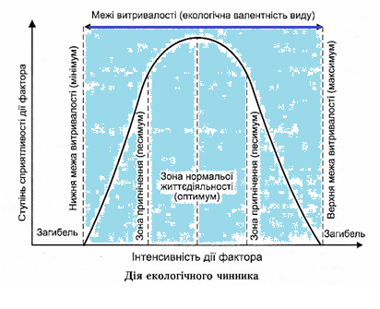
Межі витривалості між критичними точками називають екологічною валентністю живих істот стосовно конкретного фактора середовища.
Фактор, інтенсивність дії якого наближується до меж витривалості або виходить за них , називають обмежувальним.

Slide 20
Оптимальна зона й межі витривалості організмів стосовно якого-небудь фактора середовища можуть зміщуватися залежно від того, з якою силою й у якому поєднанні діють водночас інші фактори. Ця закономірність одержала назву взаємодії факторів.

Slide 21
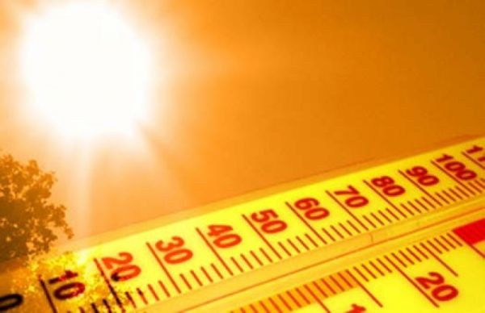
Наприклад, спеку легше переносити в сухому, а не у вологому повітрі.

Slide 22
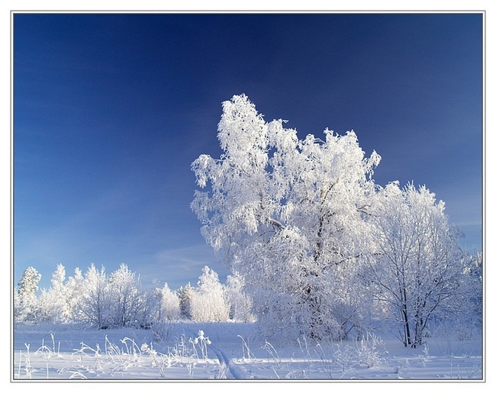
Загроза замерзання значно вища під час морозу із сильним вітром, ніж у безвітряну погоду.

Slide 23
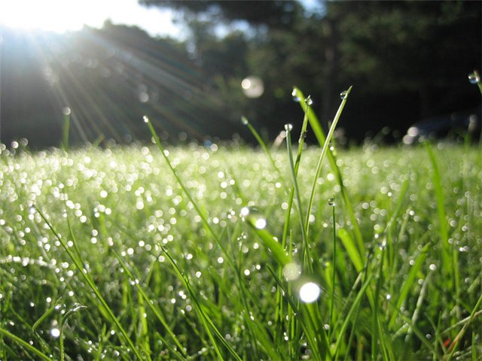
Таким чином, той самий фактор у поєднанні з іншими здійснює неоднаковий екологічний вплив.

Slide 24
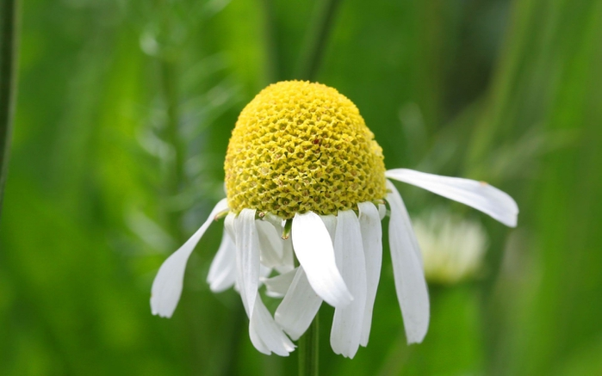
Навпаки, однаковий екологічний результат може бути отриманий різними шляхами. Наприклад, в’янення рослин можна призупинити шляхом як збільшення кількості вологи в грунті, так і зниження температури повітря, що зменшує випаровування.

Slide 25
Питання для закріплення
Чому для кожної кліматичної зони характерний свій певний набір видів рослин, тварин, грибів?
Які зміни екологічних факторів називають періодичними, а які спрямованими?
Опишіть явище взаємодії екологічних факторів.

Slide 26


Домашнє завдання
Вивчити матеріал §24, конспект
Накреслити графік «Дія екологічного чинника» (будь-якого на ваш вибір)
Підготувати реферат на тему «Загальні закономірності впливу екологічних чинників на організм» - за бажанням.

